Slide 1
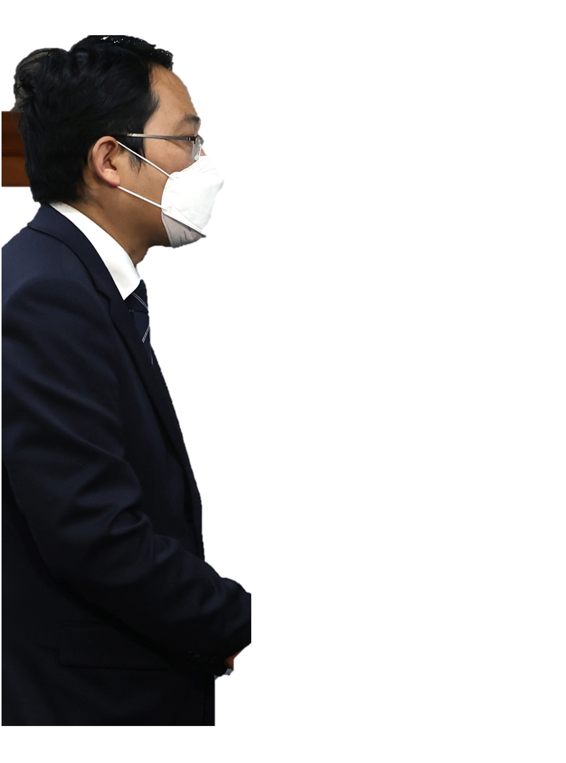
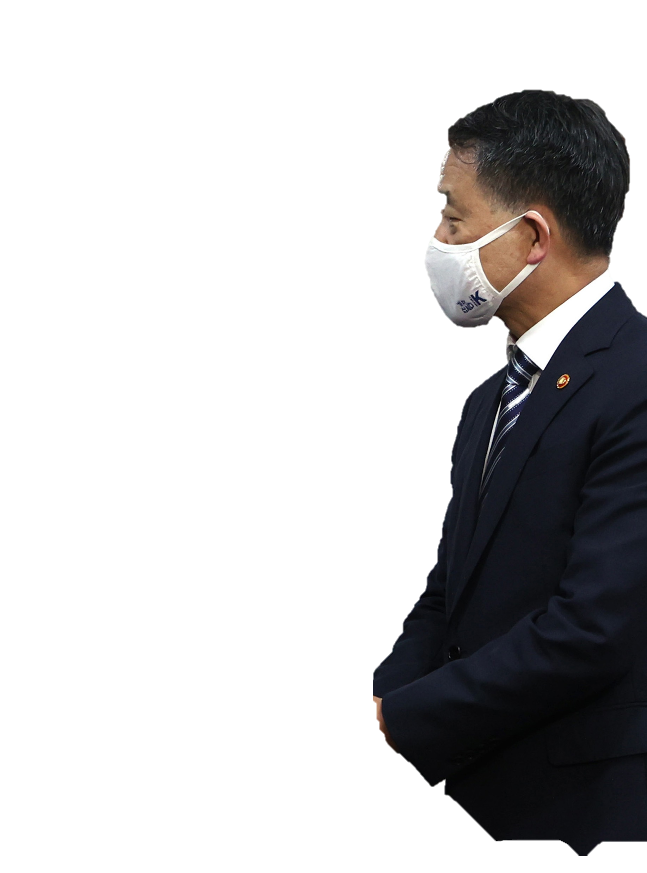
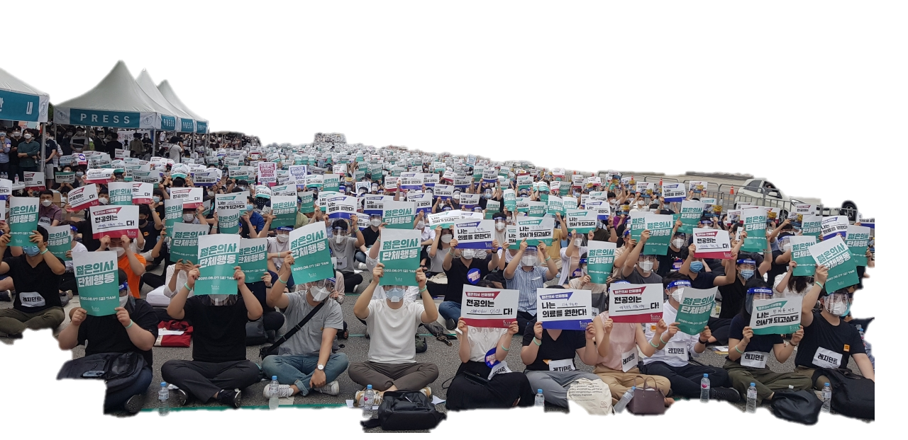
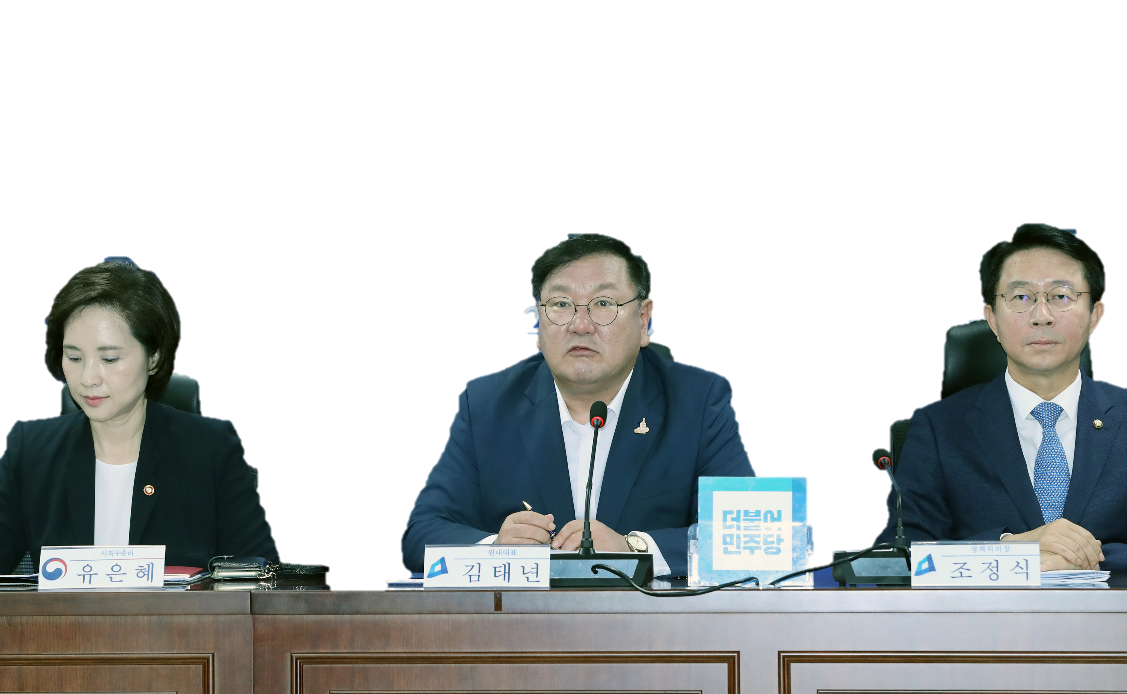
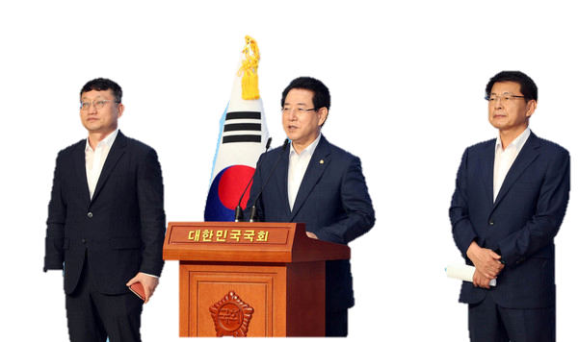
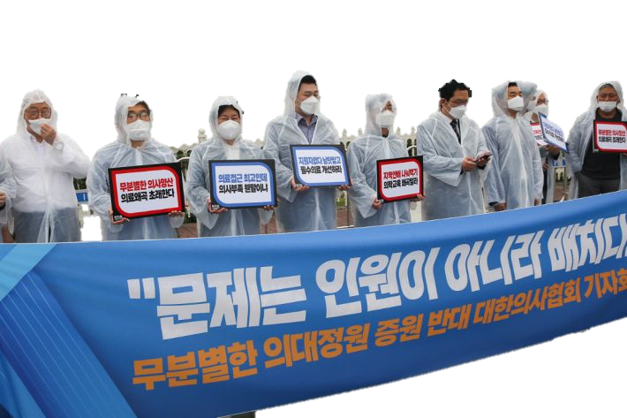

FACTory; 팩트공급자
Powered by. 방송기자연합회
제3회 팩트체킹 공모전 출품작
의사 수와 관련된 팩트체크 이모저모
Powered by. 방송기자연합회

Slide 3
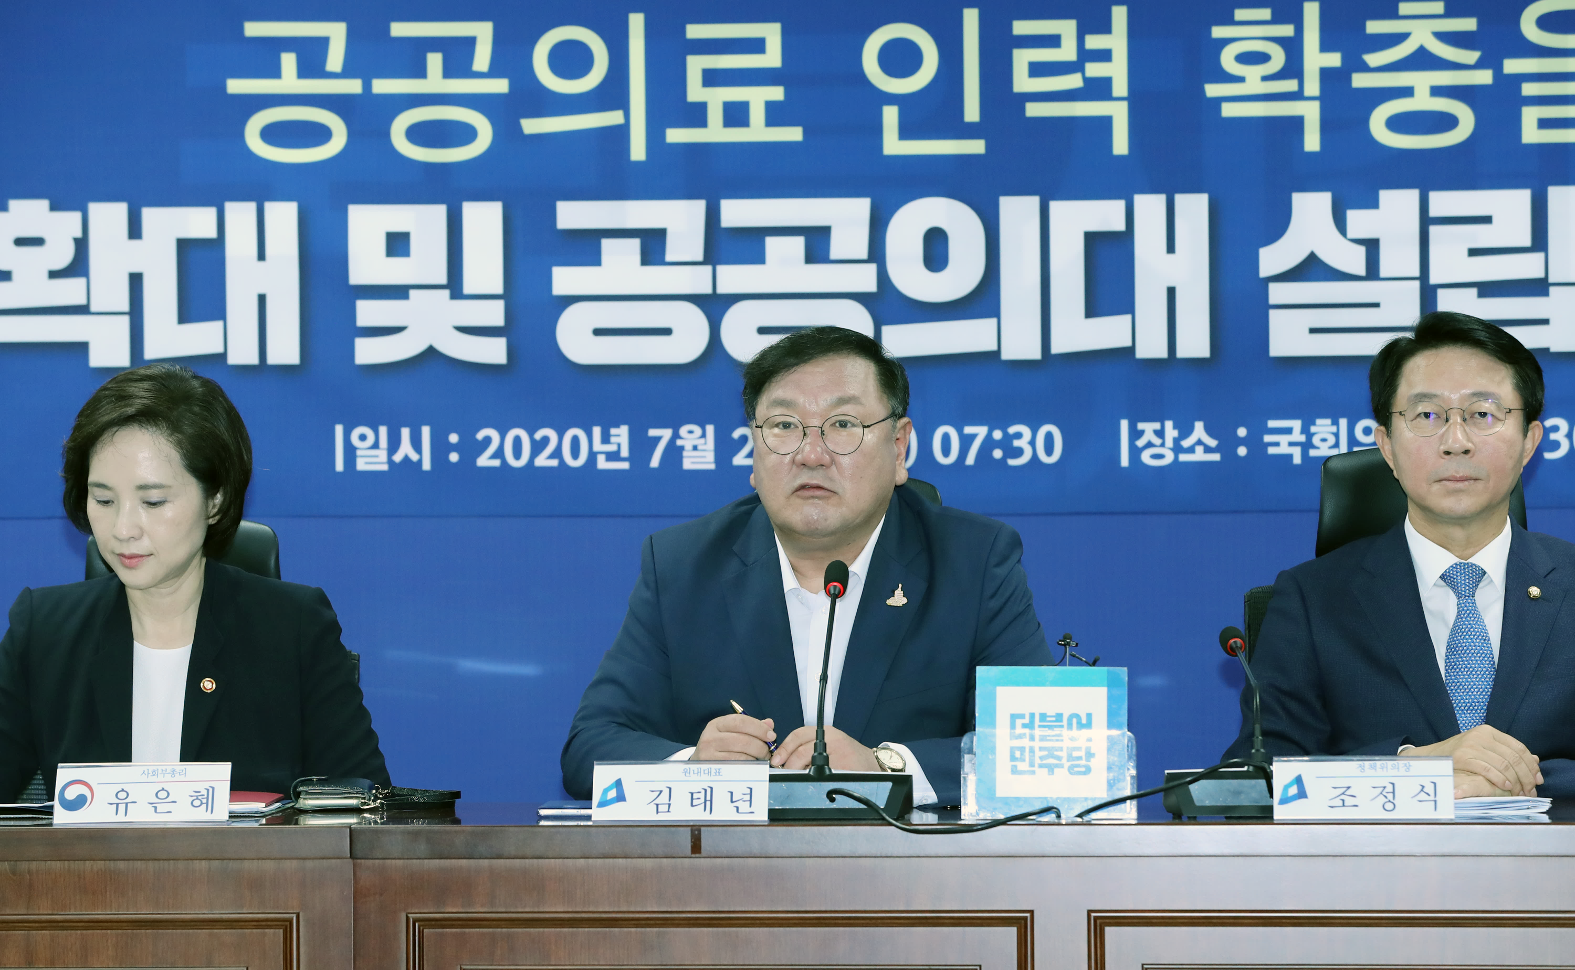
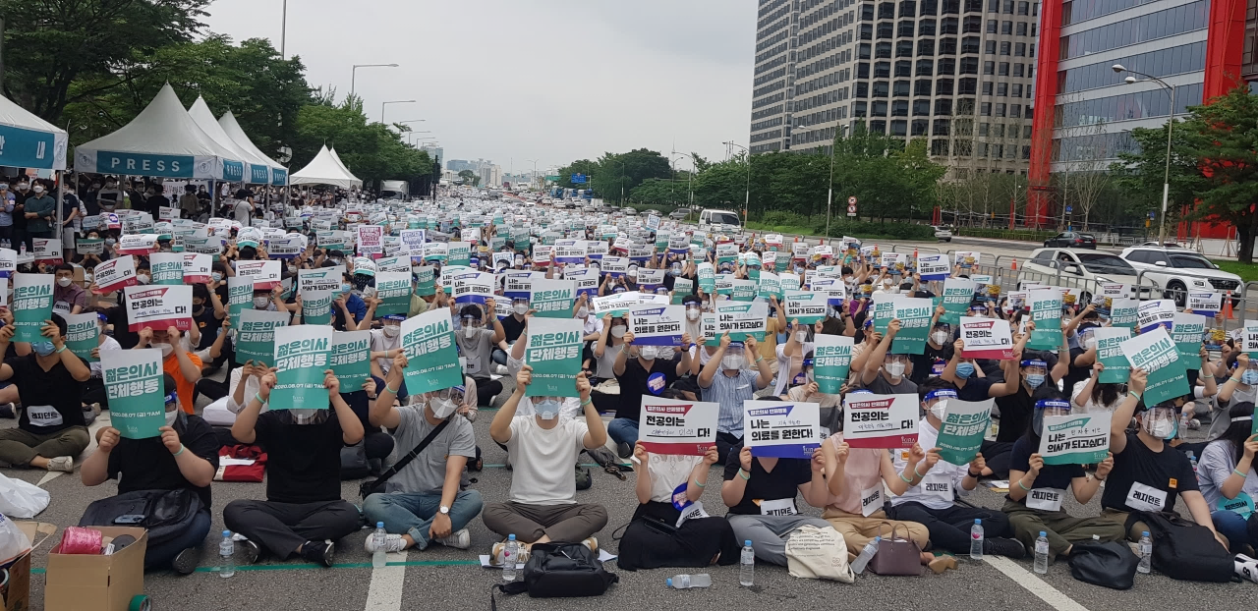
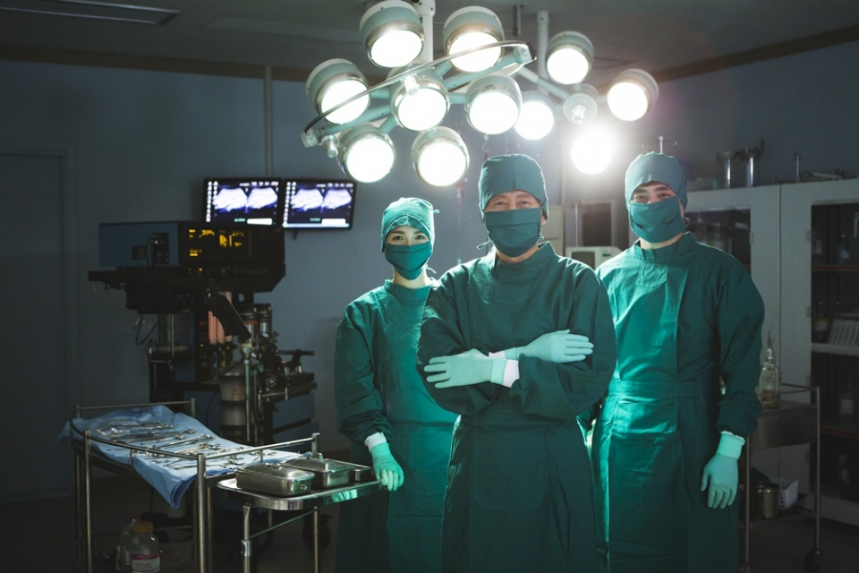
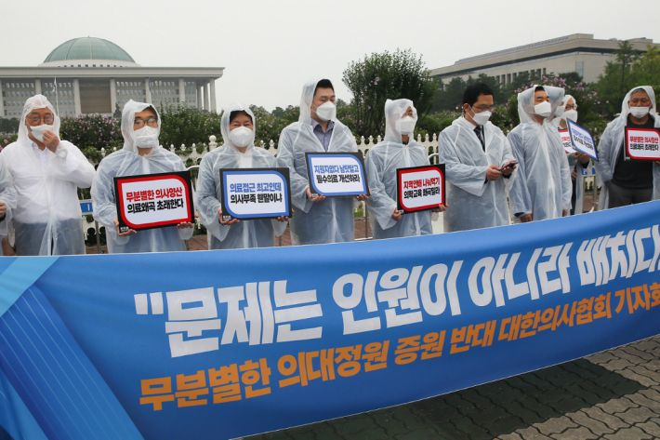
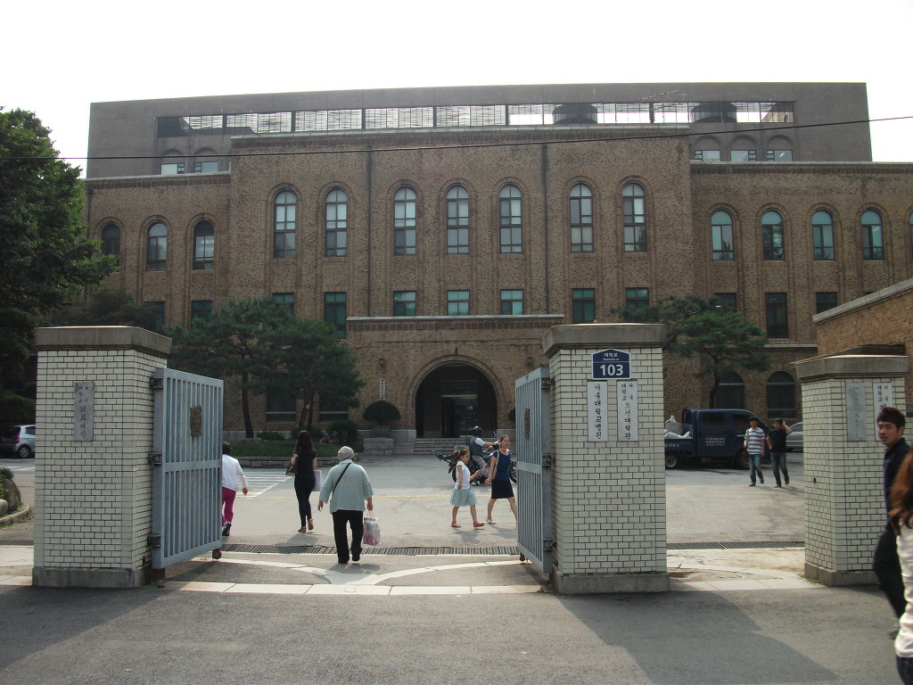
의사 수와 관련된 팩트체크 이모저모
의사 수와 관련된 팩트체크 이모저모
Powered by. 방송기자연합회

Slide 4
의사 수와 관련된 팩트체크 이모저모
의사 수와 관련된 팩트체크 이모저모
Powered by. 방송기자연합회

